Slide 1
TIVIO
CRÉDITO
Agosto de 2026

Slide 2


Estamos entre as maiores
gestoras de investimentos
do Brasil, parte do grupo
A 2ª maior instituição financeira do Brasil
+R$ 32 bi
26
+85
+135
Ativos sob
gestão
Anos de
história
Proﬁssionais
Fundos de investimento desde a criação
Fonte: Anbima - Jun/2026

Slide 3






Estratégias de Investimento
Energia
& Infra
Investment
Solutions & FoF
Crédito
Imobiliário
Private
Solutions
Crédito Privado
Fundos de
Tijolo/Ativos Reais
Equity
Fundo de Fundos
Estruturas Exclusivas
Crédito Estruturado
Fundos de Papel
Crédito Estruturado
Asset Allocation
Legal Claims
Yielding Asset
Renda Fixa
Credit Solutions
Equities

Slide 4
































Nossa liderança combina mais +200 anos de experiência em investimentos
com um sólido histórico de atuação em verticais de investimento.
Rodrigo
Freire
Com mais de 20 anos de experiência em M&A e private equity, originou, executou
e administrou bilhões em investimentos privados.
Anteriormente, foi General Manager na Uber e CEO na
Holu Energia, além de ter
integrado o Private Equity da
BRZ Investimentos e sido membro do conselho em diversas empresas.
Sami
Karlik
Com mais de 20 anos
de experiência no mercado
financeiro, com passagem
pela AIG, Unibanco, Banco
Fator e Banco Votorantim,
como Head de Large Corporate.
Adriano Mantesso
Head de alguns dos maiores
FIIs do Brasil, executou
e gerenciou bilhões em
transações imobiliárias.
Experiências anteriores
como Head Latam na Ivanhoé Cambridge, Partner do BTG e
Diretor Executivo da Brazilian Capital
CEO
CRÉDITO
IMOBILIÁRIO
Bruno
Franco
Com mais de
20 anos de experiência
em private equity e energia
com passagem por BTG Pactual
e Latin America Power.
Letícia Albuquerque
Com mais de 23 anos de experiência em investimentos, atuou como sócia e
diretora de investimentos
no family office Focus Invest.
Experiências anteriores incluem
o segmento private do Unibanco
e gestão de fundos de ações
na antiga BV Asset.
Enrico
Trotta
+ de 15 anos em Mercado
de Capitais, participando em
mais de 50 IPOs e follow-ons durante os 12 anos de Equity Research no Itaú BBA, onde cobriu os setores Imobiliário e Tecnologia.
Anteriormente, trabalhou com venture capital e consultoria.
ENERGIA & INFRA
INVESTMENT SOLUTIONS
DISTRIBUIÇÃO,
RI & RESEARCH
Paola
Moussatche
Com experiência prévia
em escritórios de advocacia,
nas áreas de M&A, mercado de capitais e tributária, passou a atuar diretamente no mercado financeiro em 2013, com passagens pela Squadra Investimentos,
MAF e VELT Partners.
Alice
Singer
+18 anos de experiência na
área de Riscos e Compliance,
tendo atuado como Gerente de Riscos e Controles Internos na Canvas Capital.
Anteriormente, trabalhou como especialista em riscos no Itaú Unibanco e na FRAM Capital.
Marília
Romero
Atuou em gestão de pessoas,
Business Partner e remuneração
no setor financeiro, com atuação
em transformação cultural no Banco BV e Crefisa, e passagens pela Amil
e Volkswagen do Brasil, focado em estratégias de remuneração
de curto e longo prazo.
LEGAL
RISCOS,
COMPLIANCE,
PLD & OPERAÇÕES
PESSOAS
& CULTURA

Slide 5
Ativos
sob gestão
Emissores
em carteira
Credibilidade e performance da Tivio Capital no mercado
de crédito privado
+30
Bancários
+100
+R$ 11 bi
Corporativos
Atuamos nas estratégias de soluções de investimentos, alocação para fundações, previdências, fundos exclusivos para clientes alta renda e crédito privado voltado para o investidor pessoa física.
AuM captado
nos últimos
12 meses
Profissionais dedicados
ao Crédito
+R$ 3,5 bi
10

Slide 6


Slide 7

CNPJ: 62.791.756/0001-53
CARACTERÍSTICAS GERAIS
RENTABILIDADE
MÊS
155% do CDI
ANO
94% do CDI
Aplicação Mínima Inicial: R$ 100,00
Movimentação Mínima: Não Há
Aplicação: D+0
Resgate: D+30
Taxa de administração: 0,75% a.a.
Taxa de performance: -
Desde o Início
98% do CDI
Público-alvo: Investidores em geral
Gestor: Tivio Capital
PL: R$ 42,7 bilhões
Alocação de crédito
Carrego bruto
CDI+
1,11%
a.a.
Duration
11,7
anos
PL médio (12 meses): R$ 35,8 bilhões
Data de início: 20/10/2025
Top 3
39%
energia
elétrica
72,2%
22,5%
FIDC
transporte
e logística
12,2%
Data base: 30/06/2026

Slide 8
Emissores, alocação de crédito e distribuição de rating
PRINCIPAIS EMISSORES
ALOCAÇÃO DA CARTEIRA DE CRÉDITO POR SETOR
DISTRIBUIÇÃO DE RATING DA CARTEIRA DE CRÉDITO
8

Slide 9

INVESTIMENTO

Slide 10
Expertise de Crédito
com Gestão Ativa
Análise de
Crédito Criteriosa
Por que
Ampla experiência para aproveitar
oportunidades no mercado primário e secundário.
Asset Independente com Acionistas Robustos.
Diversificação de emissores e setores.
Análise independente e
acompanhamento da carteira
com ferramenta proprietária de rating.
?
Ativos
Diferenciados
Isenção de IR
CNPJ: 62.791.756/0001-53
Expertise na seleção de ativos high grade e estruturados para a carteira do fundo.
Isenção para Pessoas Físicas
para rendimentos e ganhos de capital.

Slide 11
Processo de
Investimento
Prezamos pela análise diligente e
criteriosa de todas operações e contrapartes.
05
Monitoramento
03
Acompanhamento Emissores
Acompanhamento
do Mercado
02
Comitê de Investimento
Apresentação dos cases
Aprovação da aquisição
dos ativos e/ou
desinvestimentos
Avaliação da Oportunidade
(Primário e Secundário)
04
01
Due Dilligence
e Execução​
Originação das oportunidades (ofertas públicas e originação proprietária)

Slide 12

GESTÃO

Slide 13
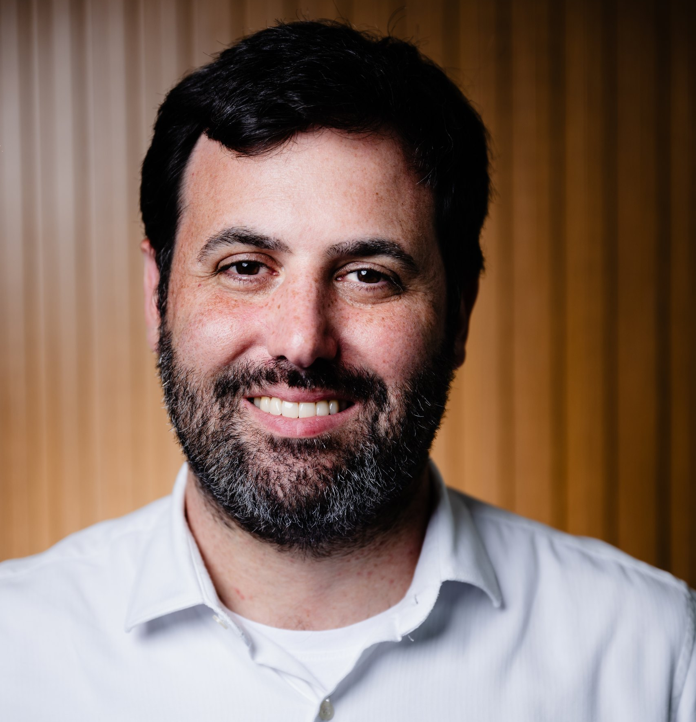
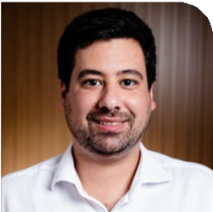
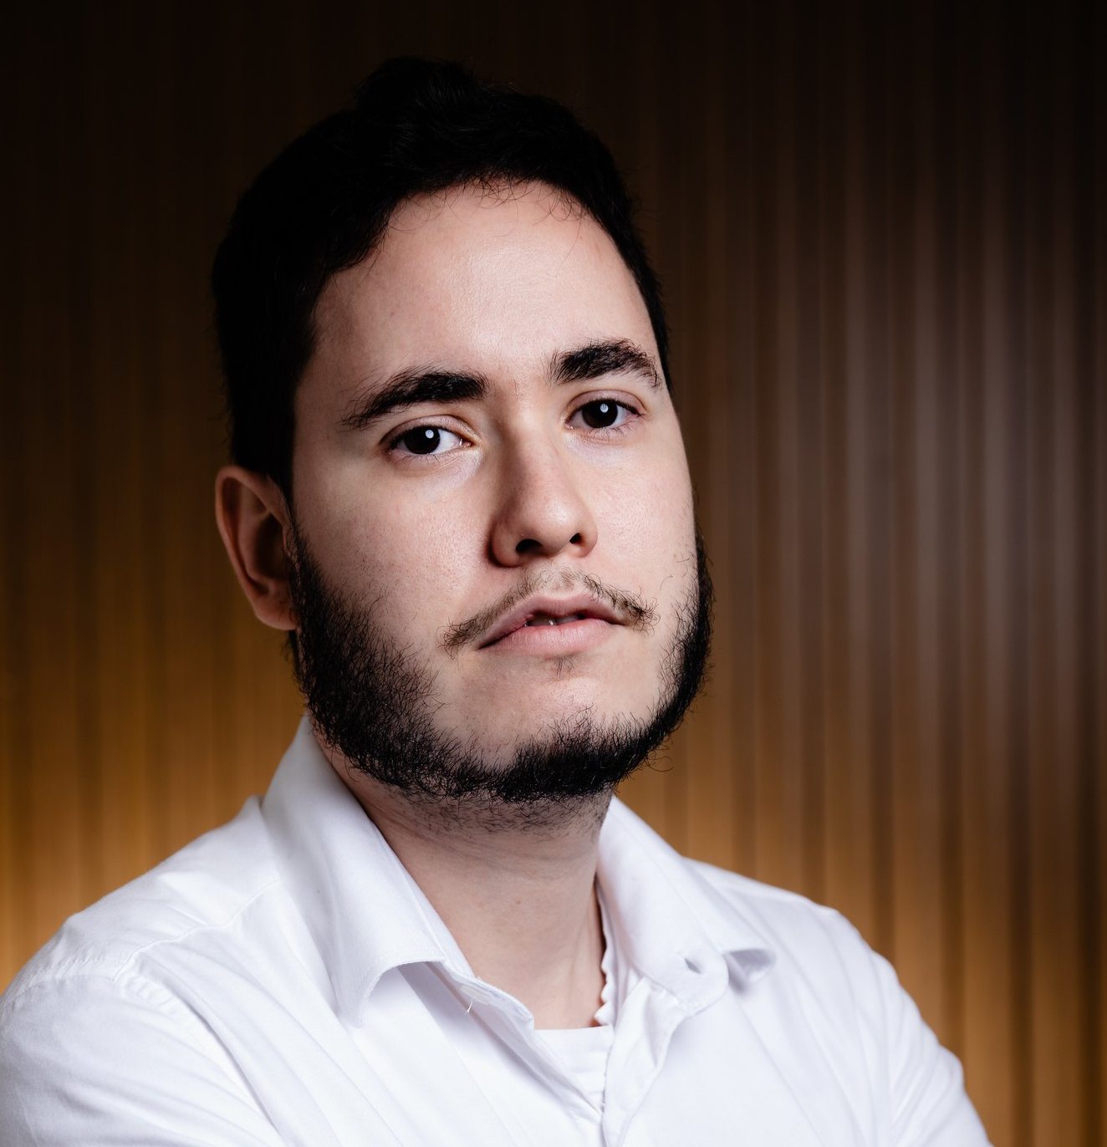
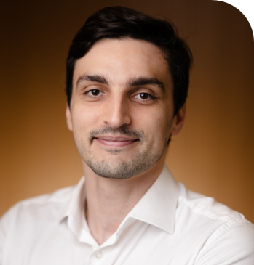








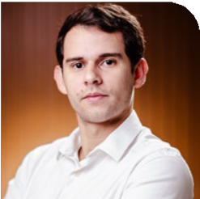
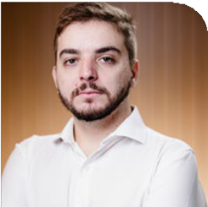



Crédito Privado
Sami
Karlik, CFA
Pedro
Bento, CFA
Pedro
Nobre
José
Ávila
HEAD
GESTOR
TRADER
HEAD DE ANÁLISE
sami.karlik@tivio.com
pedro.bento@tivio.com
pedro.nobre@tivio.com
jose.avila@tivio.com
Iniciou sua carreira em 2004 na AIG. Entre os anos de
2005 e 2008, trabalhou no Itaú Unibanco no time de produtos.
Então, juntou-se ao Banco Fator para trabalhar como analista
de equity research, cobrindo setores de logística, real estate
e autopeças. No ano de 2012, fez uma transição para a área de
crédito do Banco BV, na qual chegou ao cargo de VP de Crédito.
Em maio de 2023, assumiu a posição de Head
do time de Crédito Privado da Tivio Capital.
Pedro Bento integra a área de gestão dos fundos de crédito da Tivio capital desde 2019. Iniciou sua carreira em 2014 na BV Asset auxiliando na gestão de Fundos Imobiliários. No início de 2019 migrou para área de Gestão de Crédito, onde passou acompanhar as estratégias dos Fundos e o mercado de títulos de dívida corporativa.
É formado em administração de empresas pelo Insper e possui certificações CFA, CGA e CGE.
Formado em engenharia Mecânica no Instituto Tecnológico de Aeronáutica, possui experiência no mercado financeiro com passagens em áreas de análise de renda fixa local, M&A e Inteligência de Mercado referente a indústria brasileira de fundos.
Além disso, teve passagens por grandes casas como Pátria Investimentos e Safra Asset Management.
Possui mais de 10 anos de experiência com
análise de crédito e equity, cobrindo diversos setores.
Iniciou sua carreira na Moody’s Investor Service, com passagens pelo Banco BV e Deutsche Bank, onde foi o responsável pela área de crédito do banco no Brasil.
Juntou-se ao time de crédito da Tivio Capital em 2025.
É formado em administração de empresas
pelo Insper com MBA por INSEAD.
Luciana
Pimentel
Gabriel
Bernasconi
Gabriel
Real
VP
ANALISTA
ANALISTA
luciana.pimentel@tivio.com
gabriel.bernasconi@tivio.com
gabriel.real@tivio.com
Iniciou a carreira em 2000 no Citibank.
Entre os anos de 2001 e 2010, trabalhou no Santander e no
Citibank entre as áreas de risco e crédito. Em 2010, juntou-se
ao Banco BV, onde atuou nas áreas de ativos especiais, recuperação, concessão e monitoramento de crédito.
Então, em 2019, começou na Tivio Capital (ainda BV Asset),
onde permanece até os dias atuais e ocupa o cargo de
Head de Análise de Crédito.
Entre os anos de 2021 e 2023, trabalhou
no time de crédito privado da Quasar Asset.
Em 2024, aceitou se juntou ao time
de análise de crédito da Tivio Capital.
É formado em administração
de empresas pelo Insper.
Iniciou sua carreira no Banco Safra, como analista de crédito do segmento de large corporate, onde atuou em análises de crédito das grandes empresas no setor do Agronegócio
do portfólio do Banco Safra.
É formado em economia pela PUC-SP.

Slide 14




Disclaimer
Este material foi elaborado pela Tivio Capital Distribuidora de Títulos e Valores Mobiliários S.A. (“TIVIO CAPITAL”). Este material é destinado aos seus receptores, fornecido unicamente para fins comerciais, não constituindo compromisso, indicação ou recomendação para iniciar ou encerrar qualquer transação. Este conteúdo não deve ser reproduzido no todo ou em parte, redistribuído ou transmitido para qualquer outra pessoa sem o consentimento prévio da TIVIO CAPITAL. Este documento não é, e não deve ser interpretado como, uma oferta de venda ou solicitação de uma oferta de compra de qualquer título ou valor mobiliário. A TIVIO CAPITAL, seus acionistas e demais empresas coligadas se eximem de qualquer responsabilidade por quaisquer prejuízos, diretos ou indiretos, que venham a decorrer da utilização deste material, de seu conteúdo e da realização de operações com base neste material.
Consulte o documento de tributação para Fundos de Investimento para mais informações sobre a tributação aplicável, inclusive a regra aplicável em eventual desenquadramento, este documento está disponível em https://tivio.com/documentos/. A descrição acima não pode ser considerada como objetivo do fundo. Todas as informações legais no site https://tivio.com/fundos/ quando este estiver operacional. Os indicadores aqui apresentados devem ser utilizados como referência econômica e não parâmetro objetivo do fundo. Principais Fatores de Risco: (i) Crédito: risco de os emissores dos ativos financeiros e/ou das contrapartes não cumprirem suas obrigações de pagamento e/ou de liquidação das operações contratadas; (ii) Liquidez: risco de redução ou inexistência de demanda pelos ativos financeiros nos respectivos mercados em que são negociados; (iii) Mercado: Risco de oscilações decorrentes das flutuações de preços e cotações de mercado; (iv) Derivativos: pode não resultar nos efeitos desejados, devido a fatores como: descolamento entre o preço do derivativo e seu ativo objeto; alterações nas condições de negociação ou liquidação devido à interferência de órgãos reguladores ou dos mercados organizados onde são negociados; (v) Tratamento Tributário de Longo Prazo: O tratamento aplicável ao investidor depende da manutenção da carteira de ativos com prazo médio superior a 365 dias. Não há garantia de que o fundo terá o tratamento tributário de longo prazo.
Leia a lâmina de informações essenciais, se houver, e o regulamento antes de investir. Estes documentos estão disponíveis no site https://tivio.com/fundos/, quando o fundo estiver operacional. Os investimentos apresentados podem não ser adequados aos seus objetivos, situação financeira ou necessidades individuais
Para avaliação da performance de fundo(s) de investimento(s), é recomendável uma análise de, no mínimo, 12 (doze) meses. Fundos de investimento não contam com garantia do administrador, do gestor, de qualquer mecanismo de seguro ou do Fundo Garantidor de Crédito (FGC). O preenchimento do formulário API – Análise de Perfil do Investidor ou Suitability é essencial para garantir a adequação do perfil do cliente ao produto de investimento escolhido. Material de Divulgação.
SAC: 0800 704 8383
Atendimento 24 horas
Ouvidoria: 0800 727 9933
Atendimento das 9h às 18h, de segunda a sexta-feira, exceto feriados nacionais
RATING S&P:
AMP-1

Slide 15


Avenida Brigadeiro Faria Lima, 4.300
7º andar | Vila Olímpia
CEP 04538-132 | São Paulo
www.tivio.com

Slide 16

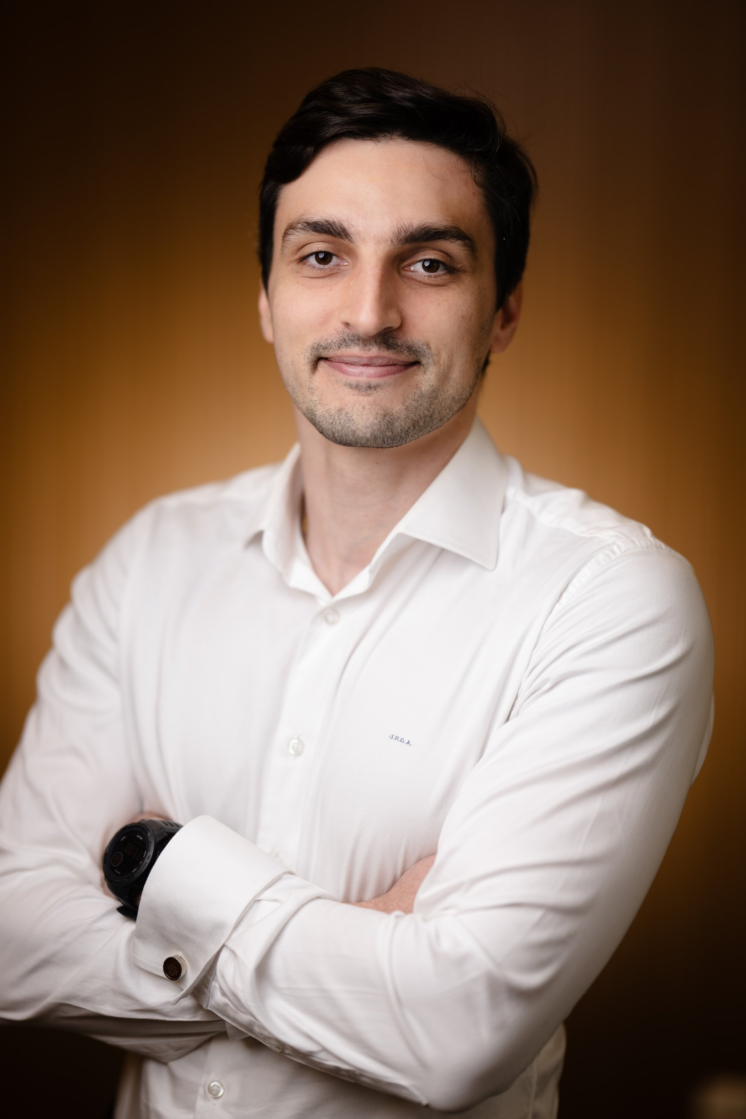

Gestão do Tivio Institucional Incentivado CDI 30
O time de gestão do Fundo possui experiência comprovada em produtos de Crédito e Infraestrutura.
Somado a esse time, temos um Comitê de Investimento experiente e multidisciplinar que participa de todo o processo de investimento
Gestão do Fundo
Gestão do Fundo
Comitê de Investimento
Time focado na gestão de fundos de crédito, com track record comprovado;
Sami
Karlik, CFA
Equipe multidisciplinar
participando do Comitê
Apresentação das condições
e características da operação
Validação da tese de crédito
Discussão e explicação dos questionamentos levantados pelos membros do comitê
Aprovação ou rejeição da proposta
Decisão por maioria
HEAD DE
CRÉDITO PRIVADO
Time específico para análise
de crédito e operações
José
Ávila
HEAD DE ANÁLISE DE CRÉDITO PRIVADO
Experiência em instrumentos
e estruturação de Crédito
Pedro
Bento, CFA
GESTOR DE
CRÉDITO PRIVADO
Negociação diária
no Mercado Secundário

